Slide 1
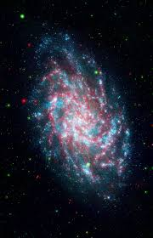
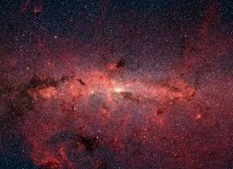
Paukščių Takas ir kitos galaktikos
1.pav.
2.pav.
Kauno Valdorfo mokykla, Elzė Zarakauskaitė, 10 klasė, Mokytoja Vaida Godvišaitė-Čepkauskienė

Slide 2
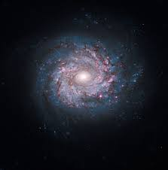
Turinys
Paukščių Takas
Besisukanti galaktika
Paukščių Tako kontūrai
Paukščių Tako prigimtis
Paukščių Tako spiralinės vijos
Galaktikos
Galaktikų tipai
Galaktikos plėtimasis
3.pav.

Slide 3
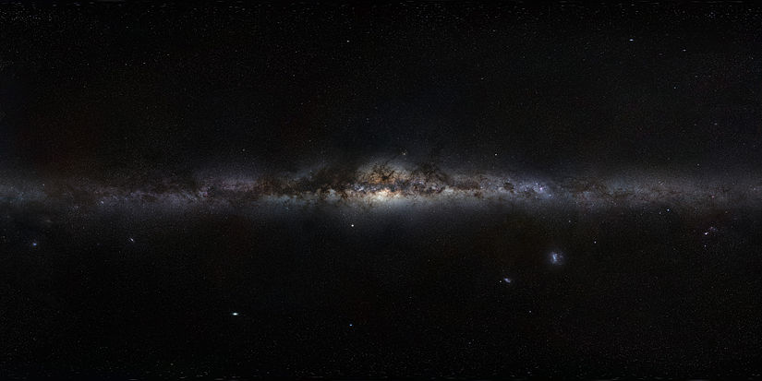
Paukščių Takas
Pačiame Paukščių Tako centre glūdi maždaug 3 milijonų saulių masės juodoji skylė.
Šį centrą, arba Galaktikos branduolį, supa centrinis žvaigždžių telkinys. Maždaug 15000 šviesmečių ilgio ir 6000 šviesmečių storio, o jo didžioji ašis nukreipta išilgai Paukščių Tako plokštumos.
Jaunos žvaigždės diske išryškina spiralinį ornamentą.
4. pav.

Slide 4
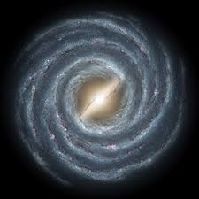
Besisukanti galaktika. Kuo objektai arčiau centro, tuo greičiau skrieja savo orbita. Saulė aplink Galaktikos centrą skrieja 80000 km/h greičiu ir jos orbitinis periodas trunka apie 225 milijonus metų.
5. pav.
Paukščių Tako kontūrai. Paukščių Tako struktūrą apibrėžia didžiosios vijos, pavadintos vardais žvaigždynų, kuriuose yra geriausiai matomos.
Saulės sistema yra ties vidiniu Oriono vijos kraštu.

Slide 5
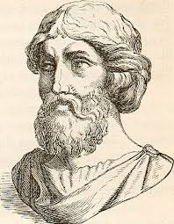
6.pav.
VI a. Pr. Kr. Pirmasis teisingai Paukščių Tako prigimtį suprato Pitagoras. Jis teigė, kad tai yra labai gausus silpnai šviečiančių žvaigždžių telkinys.
7.pav.
1609m. Išradęs teleskopą, Galilėjas Galilėjus patvirtino, kad Paukščių Takas sudarytas iš žvaigždžių.
Galutinai jo sandara buvo paaiškinta tik XX a. trečiame dešimtmetyje.

Slide 6
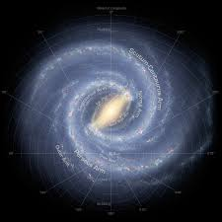
Spiralinės vijos
Žvelgdami į Paukščių Taką ,,iš viršaus”, jį matytume tarsi milžinišką fejerverko ratą su daugybe šviesos liepsnelių, sklindančių iš vijų, kurios spirale išeina iš centrinio telkinio.
Tačiau vijose žvaigždės yra jaunesnės, taigi šviesesnės, ir tik dėl jų šviesos galaktikose išryškėja spiralinis ornamentas.
8.pav.

Slide 7
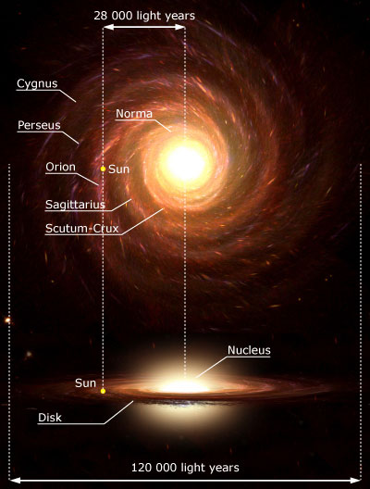
Manoma, kad Paukščių Tako spiralinę struktūrą nelėmė du veiksniai.
Tankio bangos, atsiradusios veikiausiai dėl gravitacinės kitų galaktikų traukos, nuolat ritasi disku, sukeldamos nedidelius medžiagos sutankėjimus ir sužadindamos juose žvaigždėdarą.
Gyvavimo pabaigoje masyviausios žvaigždės sprogsta kaip supernovos ir sprogimo sukeltos bangos taip pat nuvilnija pro žvaigždžių statybinę medžiagą, skatindamos tolesnę žvaigždėdarą.
9.pav.

Slide 8
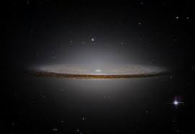
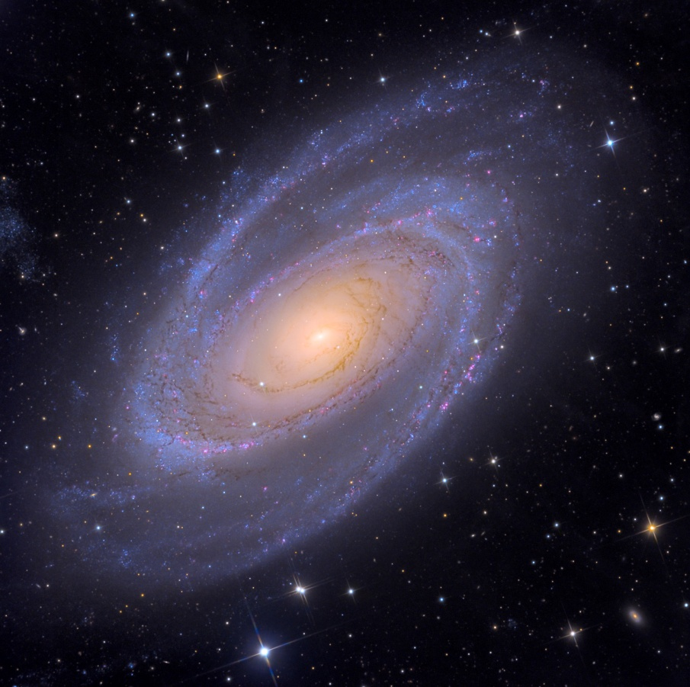
Galaktikos
10.pav.
Astronomai ypač domisi pačiomis gražiausiomis, šviesiausiomis arba keisčiausiomis galaktikomis.
Bene labiausiai paplitusios Visatoje yra silpnai šviečiančios nykštukinės sferoidinės galaktikos, kurios turi vos po kelis milijonus žvaigždžių – jos panašios į didesnių matmenų kamuolinius žvaigždžių spiečius.
Šviesiausios yra milžiniškos elipsinės galaktikos – jos gali būti iki 20 kartų šviesesnės už Paukščių Tako galaktiką.
11.pav.

Slide 9
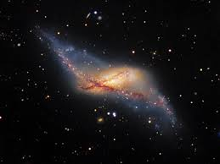
Galaktikų tipai
Visatos galaktikų įvairovė yra nepaprastai didelė. Galaktikos yra labai skirtingo dydžio be masės – mažiausios turi vos po keletą milijonų žvaigždžių, o didžiausios – apie milijoną milijonų.
XX a. Edvinas Hablas suskirstė galaktikas pagal išvaizdą. Galaktikos skirstomos į:
Spiralines galaktikas (S) Didžiuliai besisukantys žvaigždžių, dujų ir dulkių diskai su spiralinėmis vijomis.
Elipsines g. (E) Žvaigždžių kamuoliai.
Netaisyklingąsias g. (Irr) Žvaigždžių debesys, kurie
neturi į diską panašios struktūros.
. Lęšines g. (S0). (Tarpinis galaktikų tipas)
Skersėtąsias g. (Abipus branduolio turi skersę.)
12. pav.NGC 660 Skersėtoji galaktika.

Slide 10
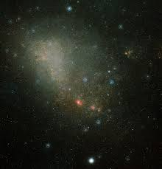
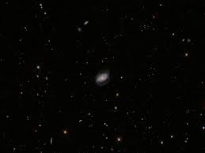
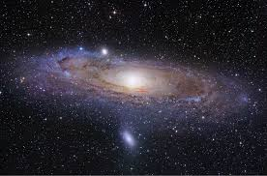
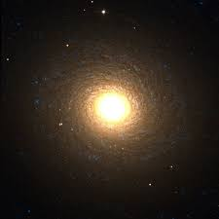
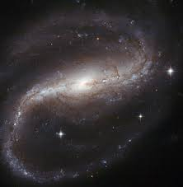
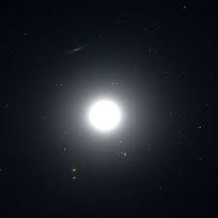
13.pav. Mažasis Magelano debesis. Netaisyklingoji galaktika.
15. pav.NGC 2755 Lęšinė galaktika.
14.pav. Paukščių Tako galaktika. Spiralinė galaktika.
17. pav.NGC 7479 Skersėtoji galaktika.
18.pav. M89 Elipsinė galaktika.
16.pav. NGC 7217 Spiralinė galaktika.

Slide 11
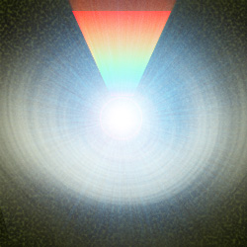
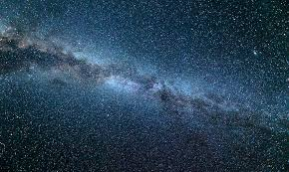
Visatos plėtimasis
19.pav.
Šis raudonasis poslinkis (kai šviesos šaltinis tolsta nuo stebėtojo) rodo, kad galaktikos nuo mūsų tolsta. Taigi Visata plečiasi.
1929 m. Hablis nustatė, kad labiau nutolusių galaktikų raudonasis poslinkis yra didesnis. Galaktikų tolimo greitis v yra tiesiogiai proporcingas poslinkio dydžiui, vadinasi, ir atstumui R iki jų:
v= HR:
Čia H – vadinamoji Hablo konstanta. Iš šio dėsnio išplaukia: kuo tolia nuo mūsų yra galaktika, tuo greičiau ji tolsta. Pagal Hablo dėsnį galima apskaičiuoti atstumą iki tolimųjų galaktikų.
Hablo dėsnis naudojamas tirinėjant visatos prigimtį.
20.pav.

Slide 12
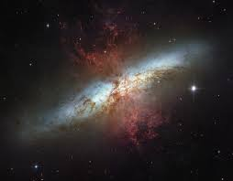
Hablo konstantos skaitinė vertė lygi tolimo greičio pokyčiui, padidėjus atstumui iki galaktikos 1 megaparseku (Mpc). Naujausi duomenys rodo, kad H vertė yra tarp 68 ir 78 km/(s·Mpc).
Galaktika M82 yra nutolusi 11,5 mln.šv. nuo mūsų. Koks šios galaktikos tolimo greitis? Tarkime, H = 75 km/(s·Mpc).
D: R = 11,5 mln.šv.
R: v = ?
v = RH= 11500000 šv. · 75 km/(s·Mpc) =862500000 km/s
21.pav.

Slide 13
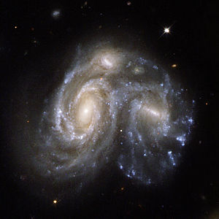
1. Kas glūdi Paukščių Tako centre?
Dulkių debesis
Labai didelė žvaigždė
Juodoji skylė
2. Kas Paukščių Tako diske išryškina spiralinį ornamentą?
Jaunos žvaigždės
Ūkai
Dulkių debesys
3. Kas pirmasis suprato Paukščių Tako prigimtį?
Pitagoras
Hablas
Galilėjas Galilėjus
4. Kas nulėmė Paukščių Tako spiralinę struktūrą?
Supernovos
Tankio bangos
Žvaigždėdara
5.Kokios galaktikos yra šviesiausios?
Spiralinės galaktikos
Nykštukinės galaktikos
Milžiniškos elipsinės galaktikos
23.pav.

Slide 14
6.Kas suskirstė galaktikas pagal išvaizdą XX a.?
Pitagoras
Galilėjus Galilėjas
Hablas
7. Kokia galaktika yra tarpinės galaktikos tipo?
Lęšinė galaktika
Skersėtoji galaktika
Spiralinė galaktika
8.Kokio tipo yra Paukščių Tako galaktika?
Elipsinė galaktika
Spiralinė galaktika
Skersėtoji galaktika
9. Ką rodo raudonasis poslinkis?
Labiau nutolusių galaktikų raudonasis poslinkis yra didesnis.
Nutolusių galaktikų raudonasis poslinkis yra labai mažas.
Arčiausių galaktikų raudonasis poslinkis yra didžiausias.
10. Pagal kokį dėsnį galima apskaičiuoti atstumą iki tolimųjų galaktikų?
Pagal raudonojo poslinkiodėsnį
Pagal Hablo dėsnį
Pagal Pitagoro dėsnį
22.pav.

Slide 15
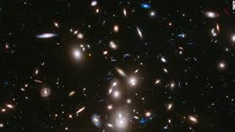
c
a
b
b
c
c
a
b
a
b
24.pav.

Slide 16
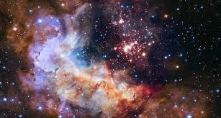
Naudota literatūra:
25.pav.
,,VISATA. Išsamus vaizdingas žinynas”
National Geographic ,,Ar mes vieni?” žurnalas
Fizikos vadovėlis 10 kl. Vladas Valentinavičius ir Zita Šliavaitė

